Slide 1
Složení a vlastnosti organických látek
PaedDr. Ivana Töpferová
Střední průmyslová škola, Mladá Boleslav, Havlíčkova 456
CZ.1.07/1.5.00/34.0861
MODERNIZACE VÝUKY

Slide 2
Anotace: výuková prezentace v prvním ročníku studia
Předmět: chemie
Ročník: I. ročník SŠ
Tematický celek: organická chemie a biochemie
Klíčová slova: organická chemie, uhlík, složení a vlastnosti organických látek
Forma: vysvětlování a demonstrace
Datum vytvoření: 24. 2. 2013

Slide 3
Organická chemie
část chemie, která studuje organické sloučeniny, jejich vlastnosti, přípravu a použití

Slide 4
Organické látky
stavební materiál živých organismů, vznikají
v nich, přeměňují se a odbourávají
složky naší potravy
zdroje energie doma i v průmyslu
základ různých výrobků a používaných materiálů
získávají se z přírodních zdrojů nebo jsou vyráběny uměle

Slide 5
Organické látky
Uveďte příklady organických látek, které používáte v běžném životě nebo které jsou například obsaženy ve vašem těle.
Bílkoviny, lipidy, sacharidy, vitamíny, enzymy, plasty, syntetická vlákna, pohonné hmoty, prací prostředky, …
Odhadněte, kolik je v současné době známo organických sloučenin (izolovaných v přírodě i uměle připravených)?
Asi 20 milionů.

Slide 6
Organické látky - dnes
= používají se v řadě oborů:
elektronika = polovodiče
textilní průmysl = syntetická vlákna
lékařství, farmacie = léky, umělé cévy, kloubní náhrady, …
strojírenství, stavebnictví, doprava = plasty jako konstrukční materiály, pohonné hmoty, barviva, …
zemědělství, potravinářství = prostředky na hubení škůdců, vitamíny, konzervanty, umělá sladidla, dochucovadla potravin, …
drogerie = prací prostředky, kosmetické přípravky, …

Slide 7
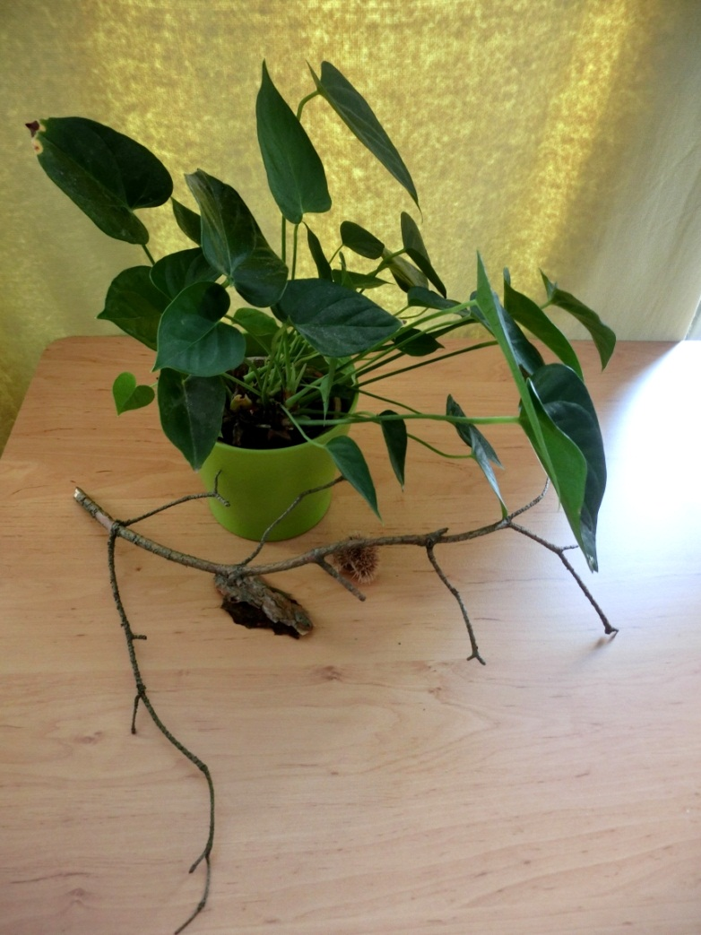
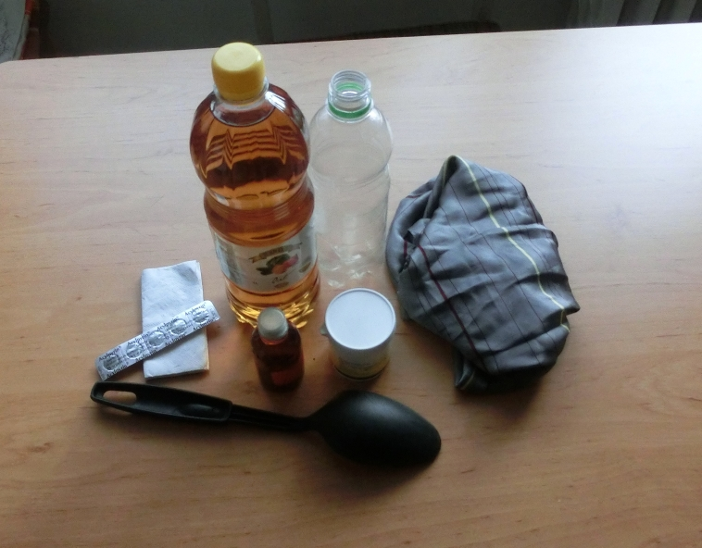
Organické látky
Obr. 1, 2 Organické látky přírodní a uměle vyrobené

Slide 8
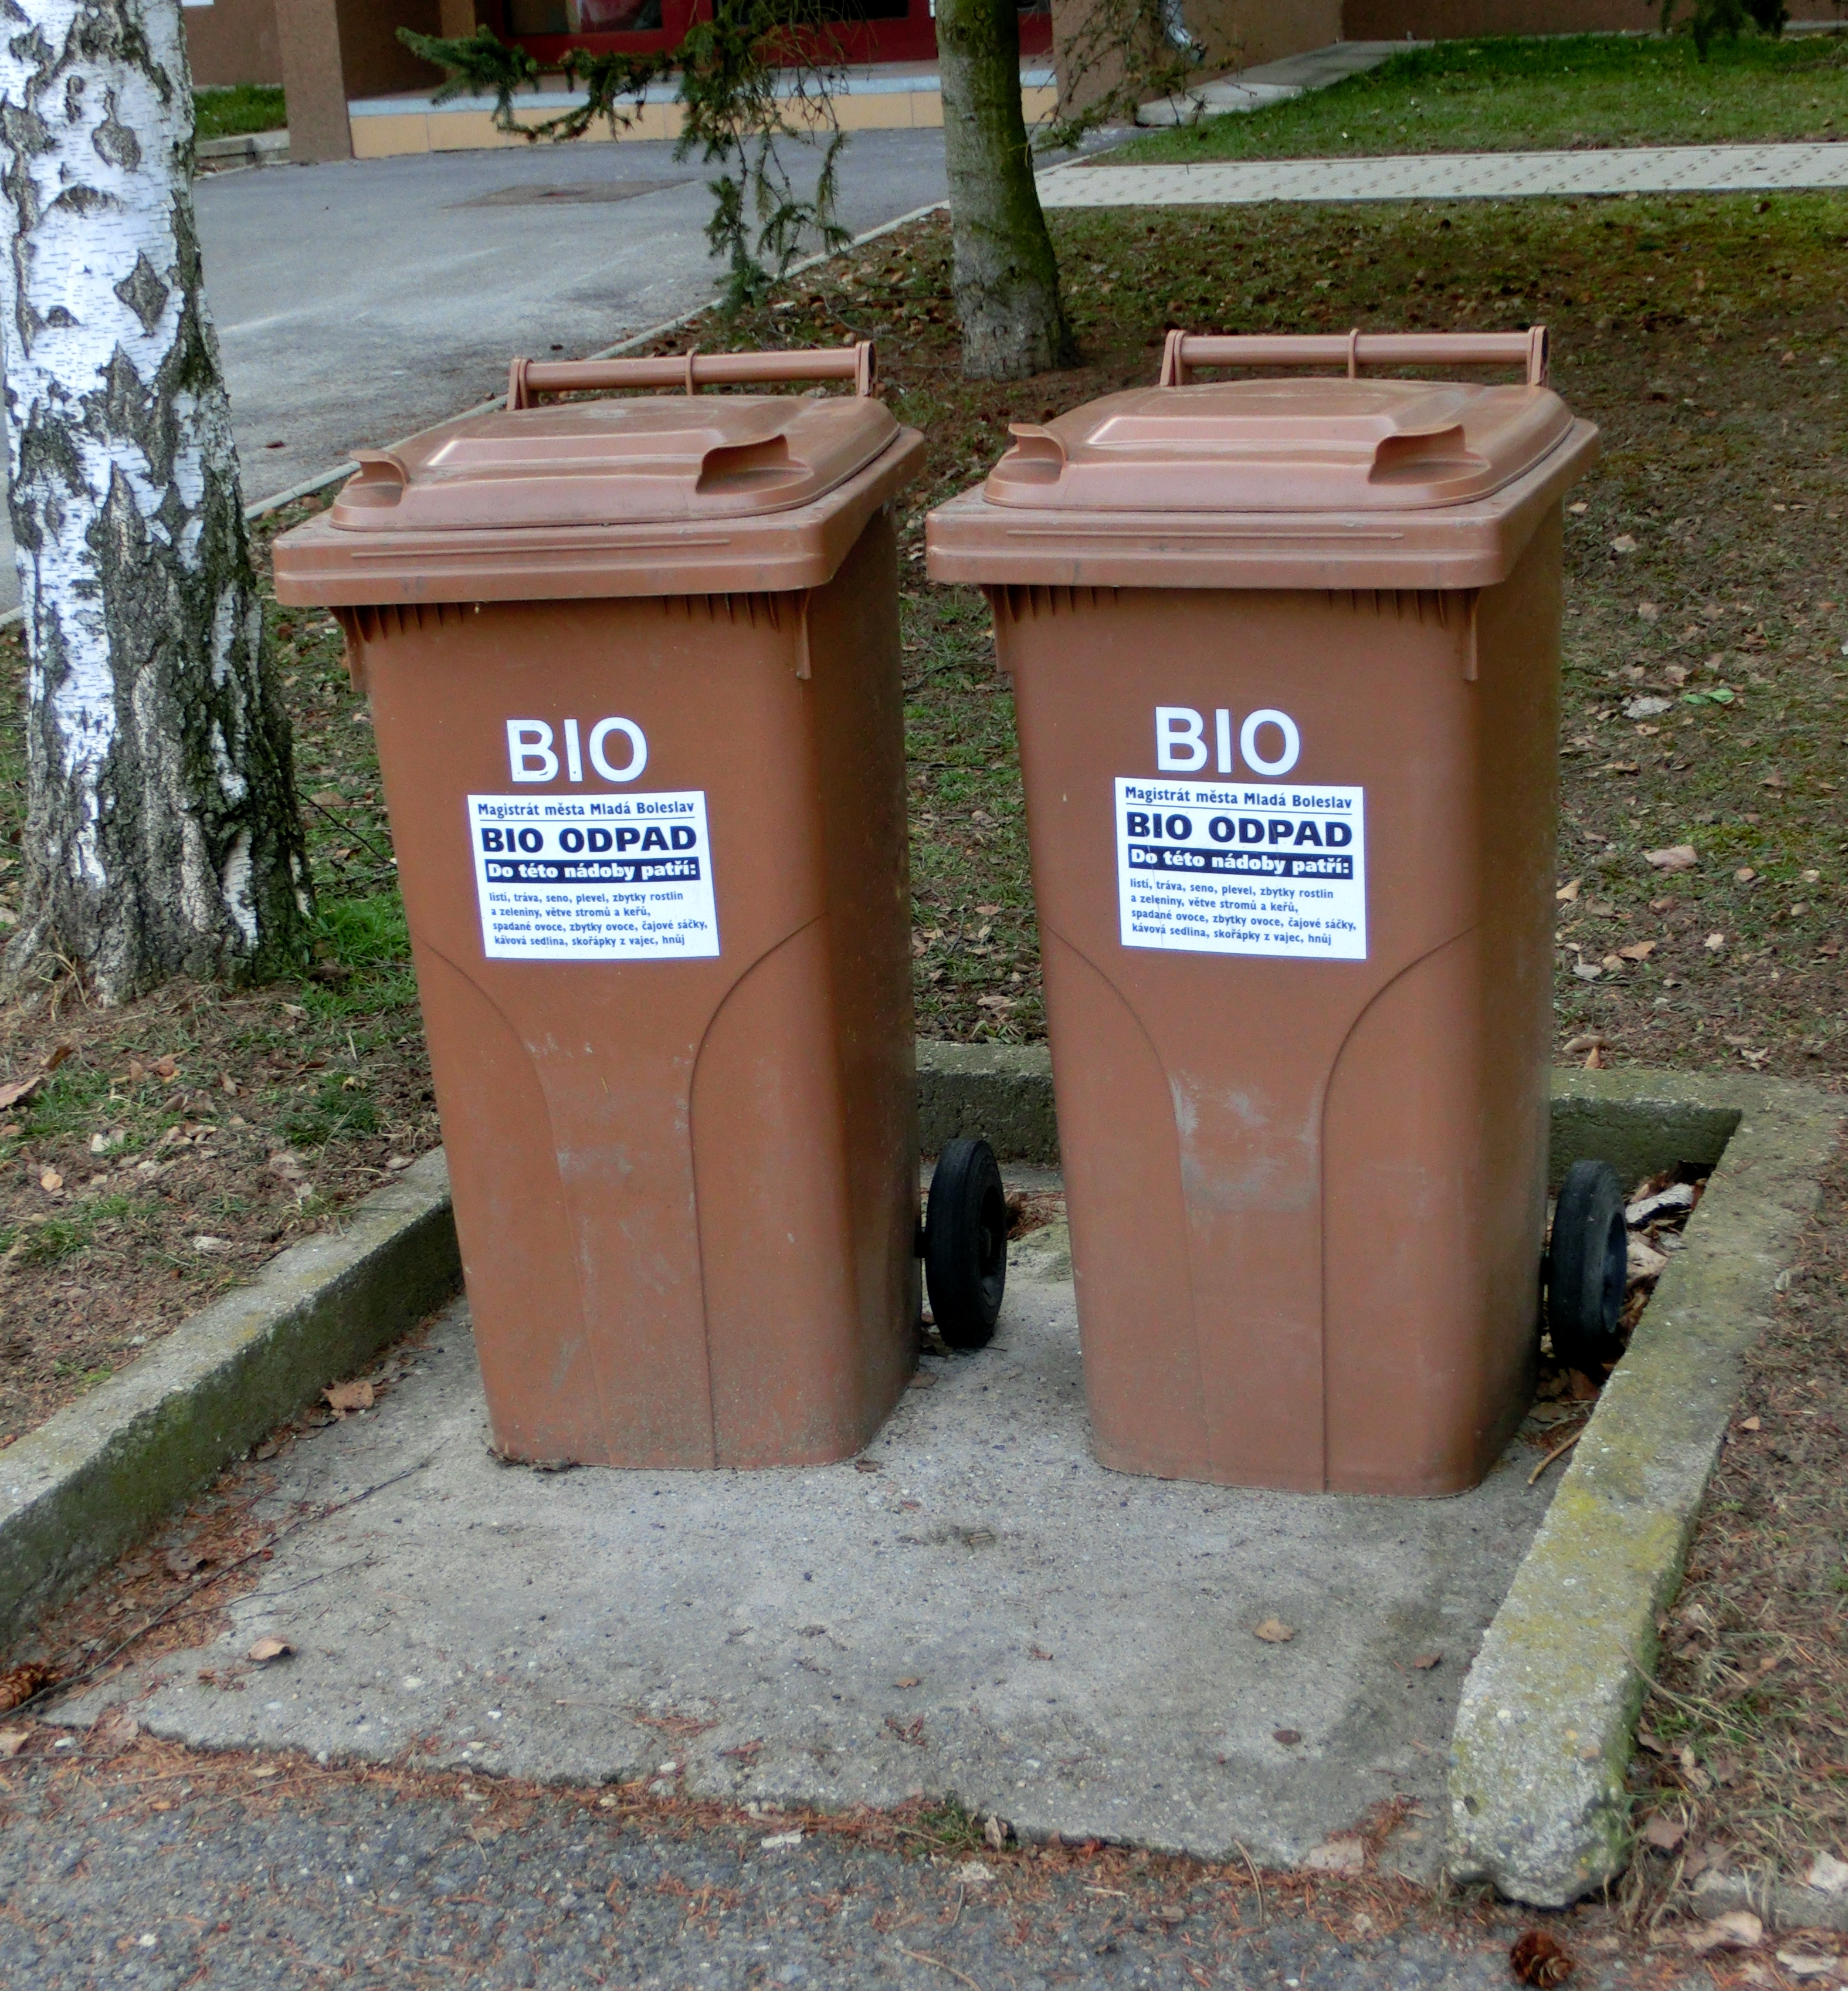
Zdroje organických sloučenin
Neobnovitelné zdroje:
uhlí
ropa
zemní plyn
Obnovitelné suroviny:
biomasa
Syntetická výroba:
hlavní suroviny:
= oxid uhelnatý a vodík
Obr. 3 Kontejnery na biomasu

Slide 9
Wöhlerova syntéza
Wöhler vyrobil organickou látku močovinu zahříváním anorganické látky kyanatanu amonného v roce 1828:
NH₄OCN ^{t} CO(NH₂)₂
- močovina byla první organickou sloučeninou vyrobenou čistě z anorganických látek
- vyvrátil názor, že organické látky vznikají pouze působením „životní síly”

Slide 10
Složení organických látek
uhlík 95%
vodík
Důkaz uhlíku a vodíku
dusík
kyslík
halogeny – spíše v uměle připravených
síra, fosfor, hořčík, železo

Slide 11
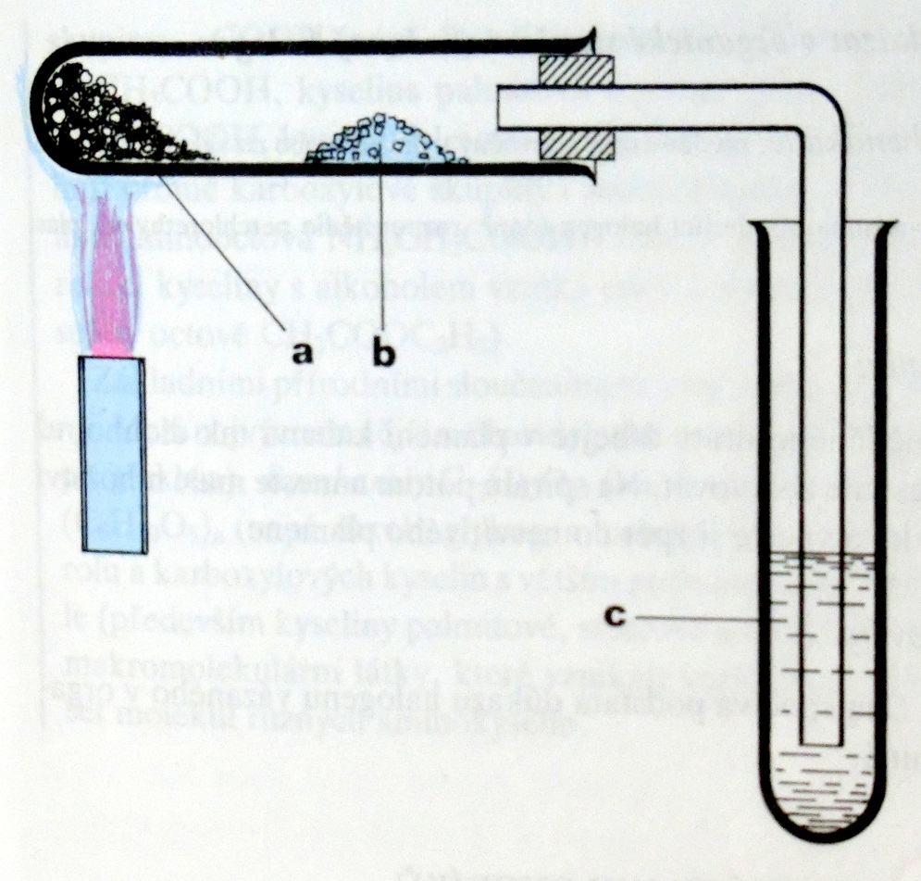
Složení organických látek
Důkaz atomů uhlíku a vodíku v organické látce
Obr. 4
a – směs organické látky a oxidu měďnatého
b – bezvodý síran měďnatý
c – roztok hydroxidu vápenatého

Slide 12
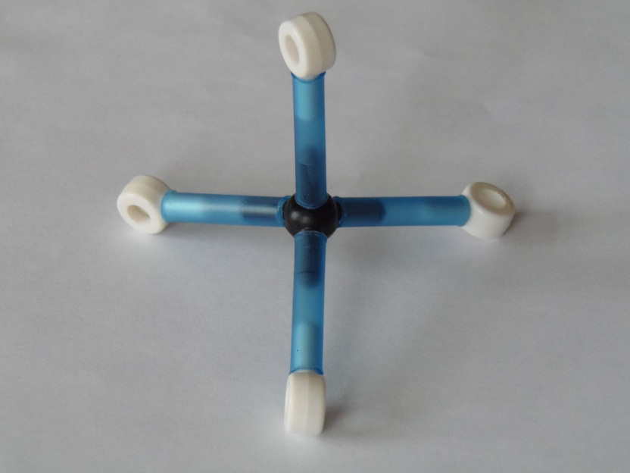
Uhlík
elektronový obal – 4 valenční elektrony
atom je čtyřvazný
atomy se spojují čtyřmi kovalentními vazbami (jednoduchými, dvojnými nebo trojnými) mezi sebou nebo s jinými atomy do řetězců a cyklů různého uspořádání v prostoru
Obr. 5 Model methanu

Slide 13
Vlastnosti organických sloučenin
málo rozpustné ve vodě
rozpustné v organických rozpouštědlech
těkavé (nízká teplota tání i varu)
teplem se lehce rozkládají
jsou hořlavé
jejich roztoky nevedou elektrický proud
citlivější na teplo a světlo
reakce jsou často pomalé
často toxické, žíravé
nebezpečné pro zdraví, korozivní
Obr. 6 Výstražné symboly informující
o nebezpečnosti chemických látek

Slide 14
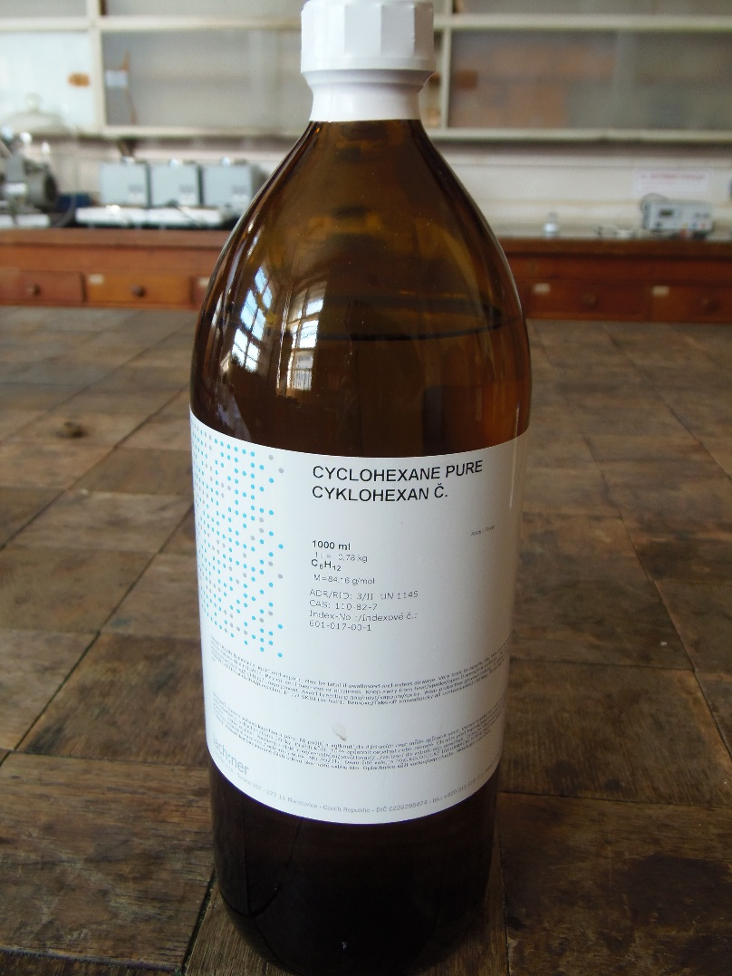
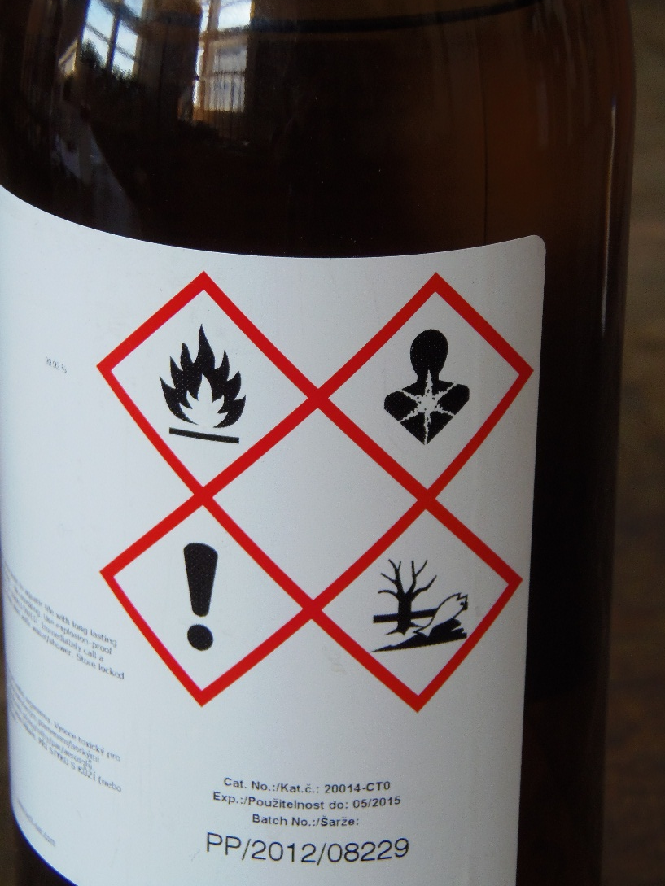
Organické sloučeniny
Obr. 7, 8 Láhev cyklohexanu

Slide 15
Seznam obrázků:
Obr. 1, 2, 3, 4, 5, 7, 8 foto: Ivana Töpferová
Obr. 6 Výstražné symboly informující o nebezpečnosti chemických látek. Zdroj: Nařízení (ES) č. 1272/2008 o klasifikaci, označování a balení látek a směsí (nařízení CLP) [online]. [vid. 2.1.2013]. Dostupné z: https://osha.europa.eu/en/topics/ds/materials/new-old-clp-pictograms-magnified.

Slide 16
Použité zdroje:
ŠIBOR, J., PLUCKOVÁ, I., MACH, J. Chemie pro 9. ročník. Úvod do obecné a organické chemie, biochemie a dalších chemických oborů. Brno: NOVÁ ŠKOLA, s.r.o., 2011. ISBN 978-80-7289-282-
BANÝR, J., BENEŠ, P. A KOLEKTIV. Chemie pro střední školy. Praha: SPN, a.s., 1995. ISBN 80-85937-11-5.
Čtrnáctová, H., KOLÁŘ, K., SVOBODOVÁ, M., ZEMÁNEK, F. Přehled chemie pro základní školy. Praha: SPN a.s. , 2006. ISBN 80-7235-260-1.

